Slide 1

Oszustwa w e-commerce – realne straty, rosnący problem
Maciej Andrzejewski
Piotr Kotłowski

Slide 2
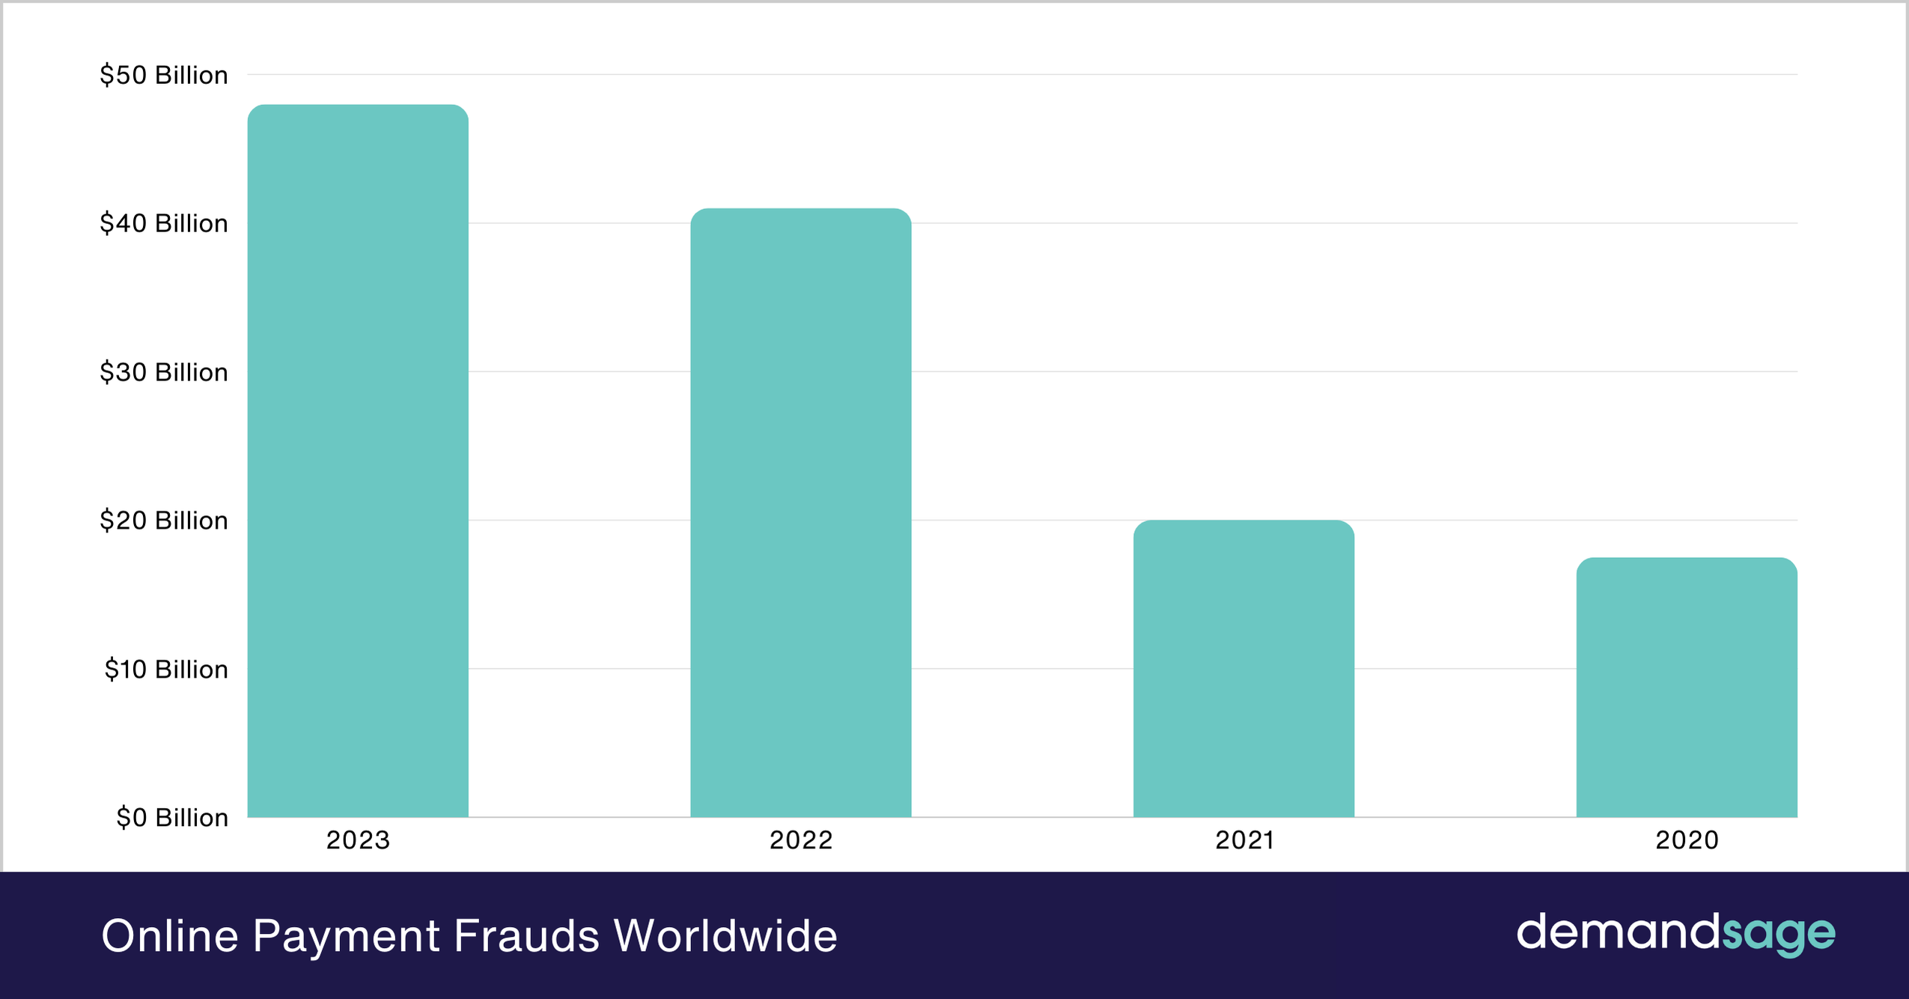
Problem biznesowy
Sprzedawcy e-commerce tracą rocznie miliardy przez oszustwa (np. fałszywe zamówienia, kradzieże tożsamości). Szacuje się, że jest to około 48 mld $,
Każde 100$ w zamówieniach będących oszustwami skutkuje stratami w wysokości 207$ dla firmy,
Manualne wykrywanie to za mało – oszuści działają szybko i sprytnie.

Slide 3
Model, który wykrywa oszustwa zanim dojdzie do transakcji
Nasz model analizuje transakcje w czasie rzeczywistym,
Wykorzystuje zaawansowaną analizę danych i uczenie maszynowe,
Zidentyfikuje podejrzane działania, zanim klient lub sprzedawca poniesie stratę.
Model dokonuje analizy
Decyzja
(zwykła transakcja / podejrzana)
Transakcja

Slide 4
Jak i dlaczego to działa
Model:
Uczy się na podstawie tysięcy danych o transakcjach (czas, metoda płatności, dane konta itd.),
Uczy się wykrywać schematy typowe dla oszustw,
Automatycznie podejmuje decyzje w czasie rzeczywistym.
W przypadku podejrzanej transakcji sklep może odmówić sprzedaży lub wymagać dodatkowej weryfikacji.

Slide 5
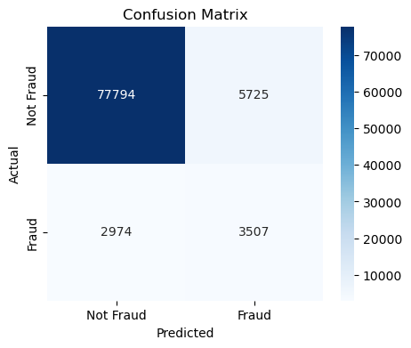


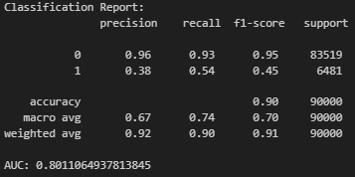
Skuteczność modelu
Nasz model wykrywa ponad połowę oszustw jednocześnie nie popełniając przy tym znaczącej liczby błędów (około 7% normalnych transakcji klasyfikowane jest jako oszustwo)
Dzięki tym własnościom model zachowuje balans pomiędzy wykrywalnością oszustw a fałszywym alarmowaniem

Slide 6
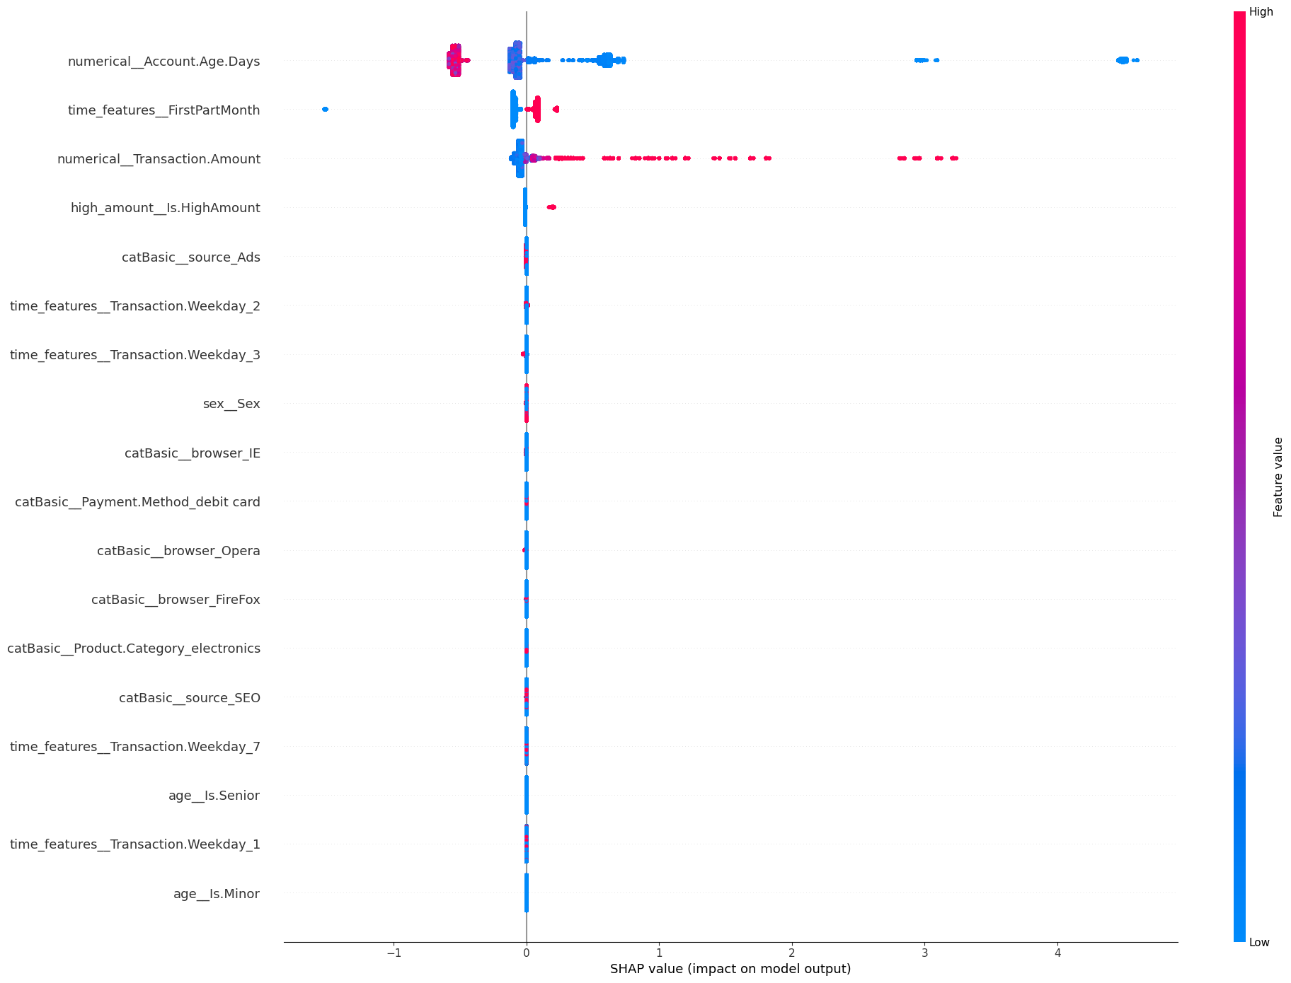
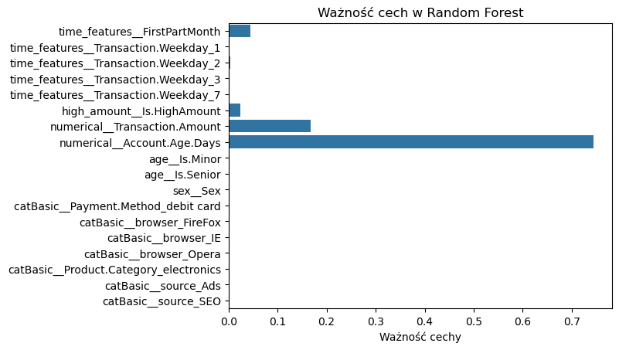
Jak model podejmuje decyzje?

Slide 7

Niezależna walidacja
Nad budową modelu czuwał niezależny zespół ekspertów, który oceniał jakość stosowanych rozwiązań oraz sugerował zmiany, które doprowadziły do powstania modelu o jak największej wydajności.

Slide 8
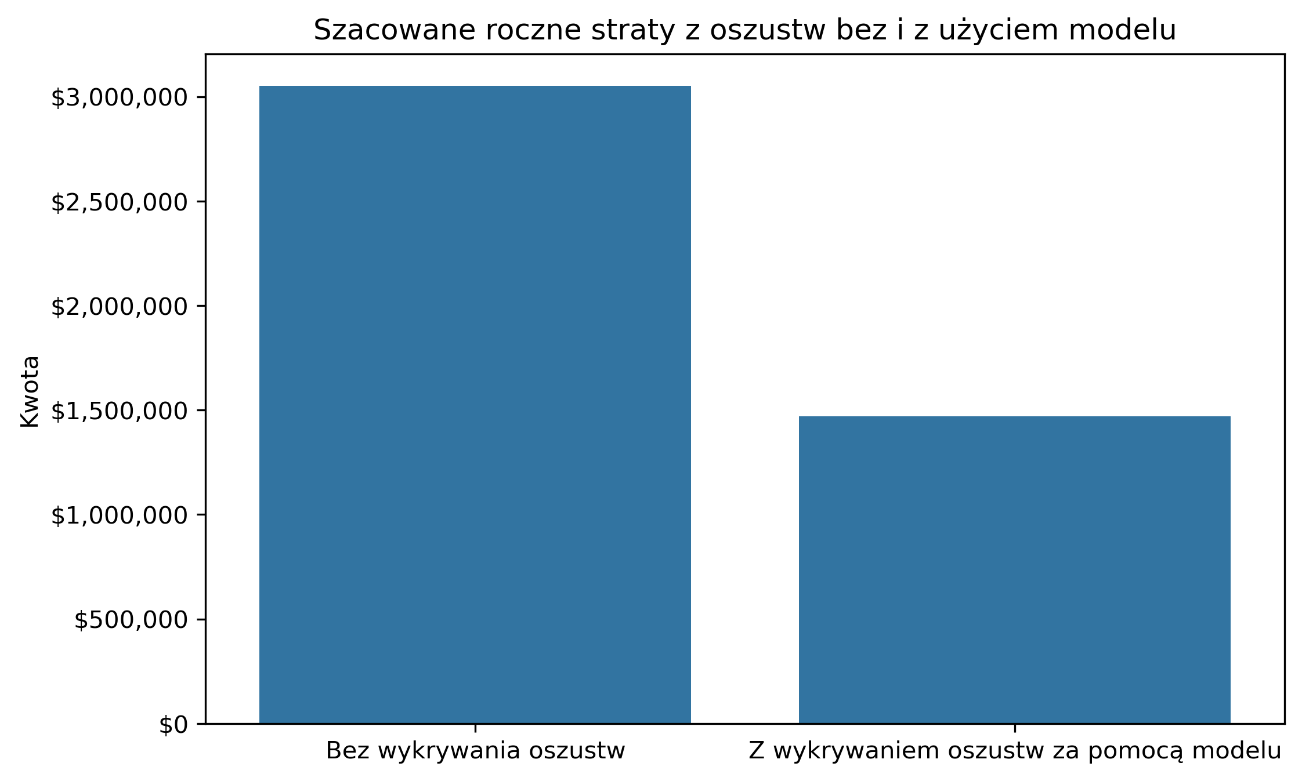
Wymierne korzyści
Mniej oszustw = większy zysk i bezpieczeństwo klientów
Ograniczenie fraudów = bezpośrednia oszczędność
Zmniejszenie liczby reklamacji i zwrotów
Zwiększenie zaufania klientów
Szybsze reagowanie na nowe schematy oszustw

Slide 9
Dziękujemy

